Slide 1
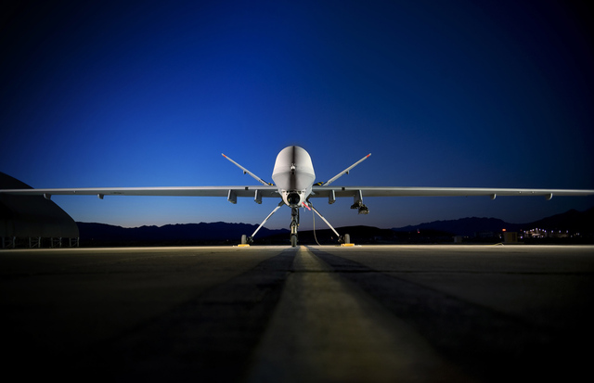

Факультет: И Информационные и управляющие системы
Кафедра: И9 Систем управления и компьютерных технологий
МАГИСТРАНТ
Колегов Д.А.
РУКОВОДИТЕЛЬ
К.Т.Н., Доцент
Толмачев С.Г.
Тема: Разработка автоматизированной системы посадки беспилотного летательного аппарата на маломерное судно

Slide 2
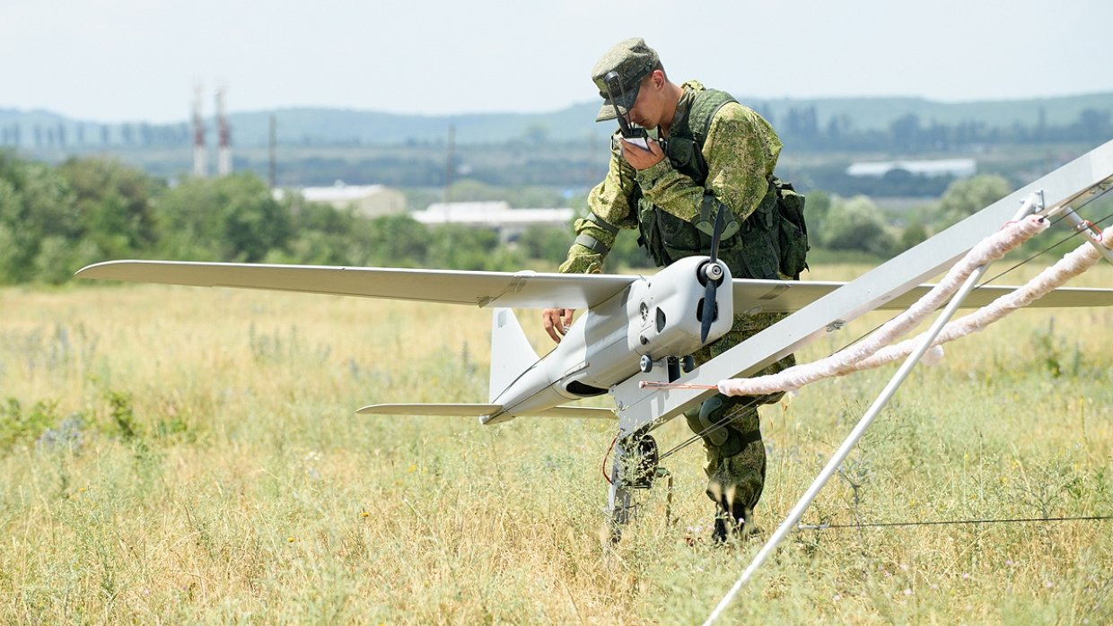
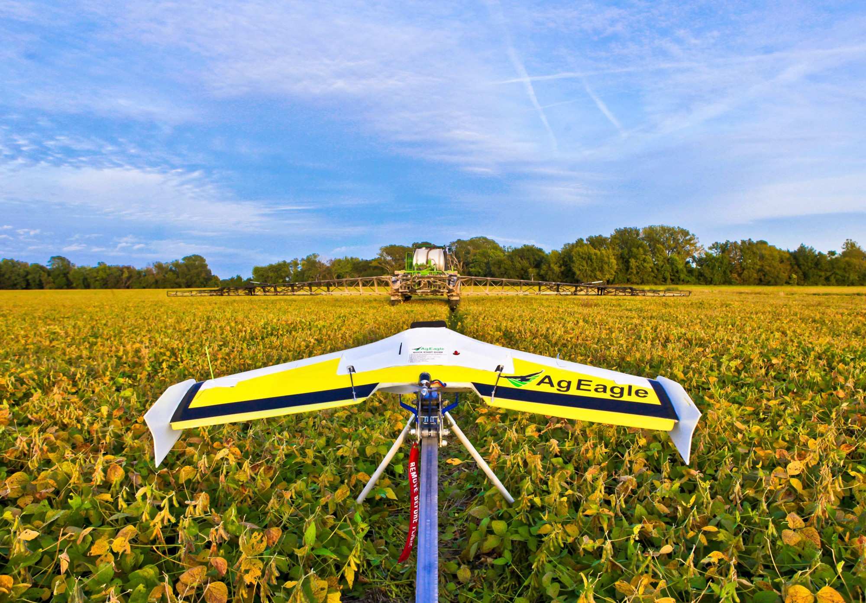
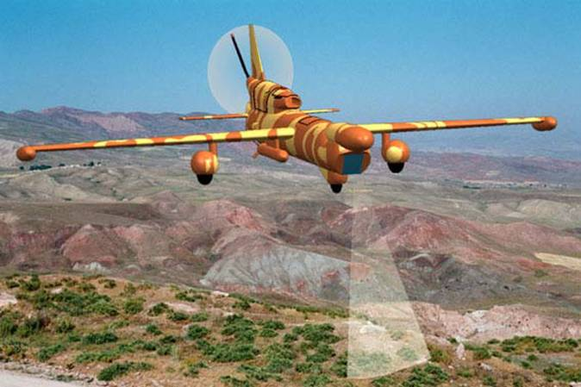
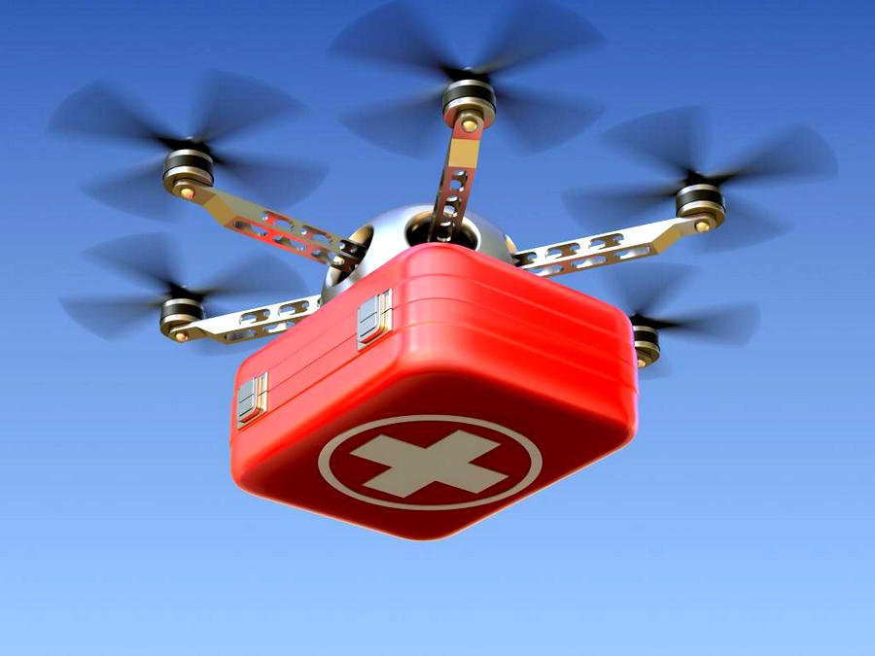
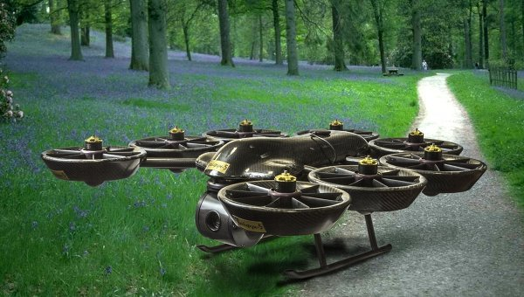
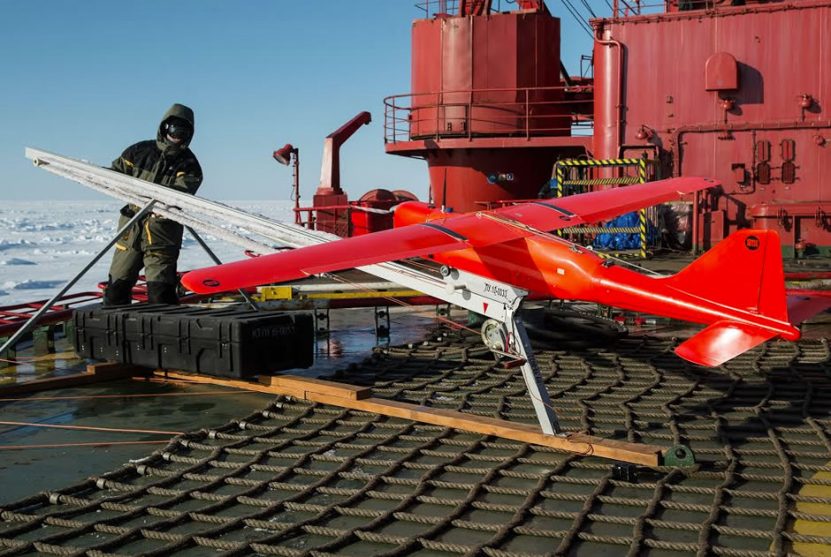
Применение БПЛА
1. Военного назначения
2. Гражданского назначения
3. Проведение разведки обстановки,
наблюдения и целеуказания
4. Доставке малогабаритных и срочных грузов, почты, обеспечения спасательных операций.
5. Ретрансляции радиосигналов
6. Применение на море и в Арктике.

Slide 3
Цель работы: исследование и разработка системы посадки БПЛА на маломерное судно.
Задачи:
- Анализ методов посадки БПЛА на борт судна;
- Выбор метода посадки БПЛА;
- Анализ бортовых информационно-вычислительных комплексов;
- Выбор структуры бортовой системы;
- Анализ алгоритма управления посадкой БПЛА;
- Разработка управления посадкой БПЛА на заданном участке при использовании ТВК;
- Разработка расширенной математической модели системы управления ЛА;
Анализ математической модели путем моделирования её в среде Matlab;
- Оценка точности приведения БПЛА к посадочному устройству при использовании ТВК;
- Анализ результатов экспериментов, полученных в среде Matlab, при различных условиях полета.

Slide 4
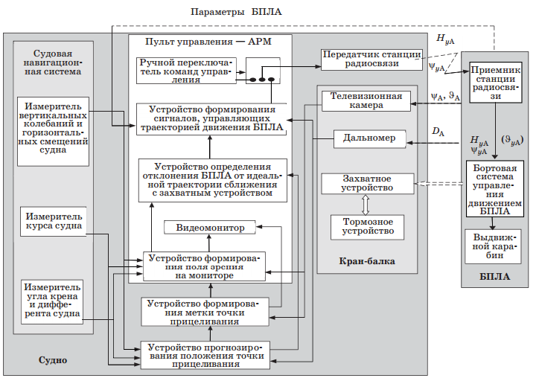
Анализ бортовых информационно-вычислительных комплексов
Проведен анализ компонентов бортовой аппаратуры БПЛА и на основании этого определена структура автономной бортовой системы управления посадкой БПЛА самолётного типа. Был определён способ посадки, который обеспечивает высокоточное приведение аппарата к захватному устройству движущегося судна.

Slide 5
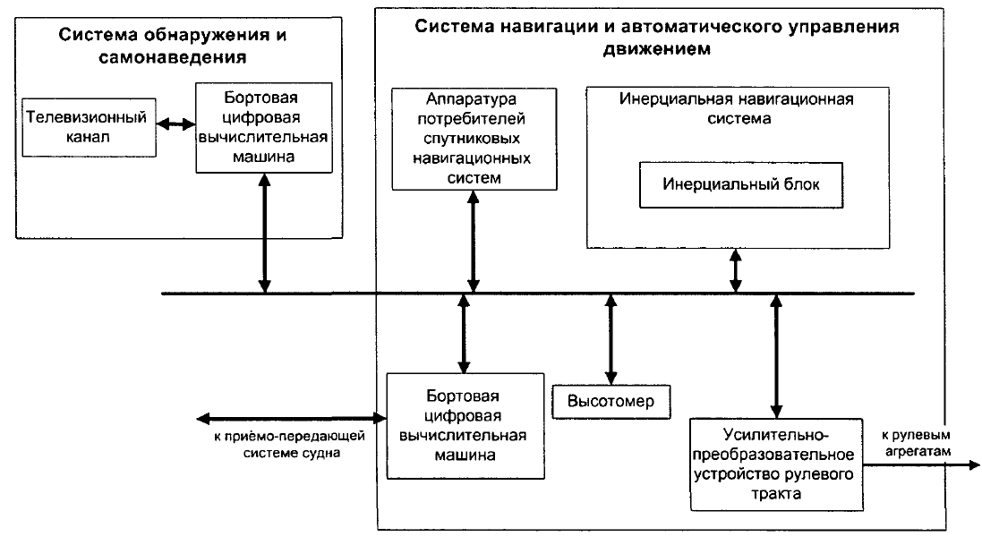
Выбор структуры бортовой системы
Первый способ - создание такой аппаратуры по принципу самолетных схем.
Второй способ -разработка бортовой аппаратуры БПЛА по принципу автономных бортовых систем управления малогабаритными объектами.
Структурная схема бортовой системы управления посадкой БПЛА

Slide 6
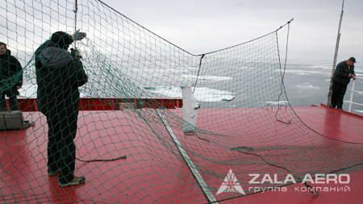
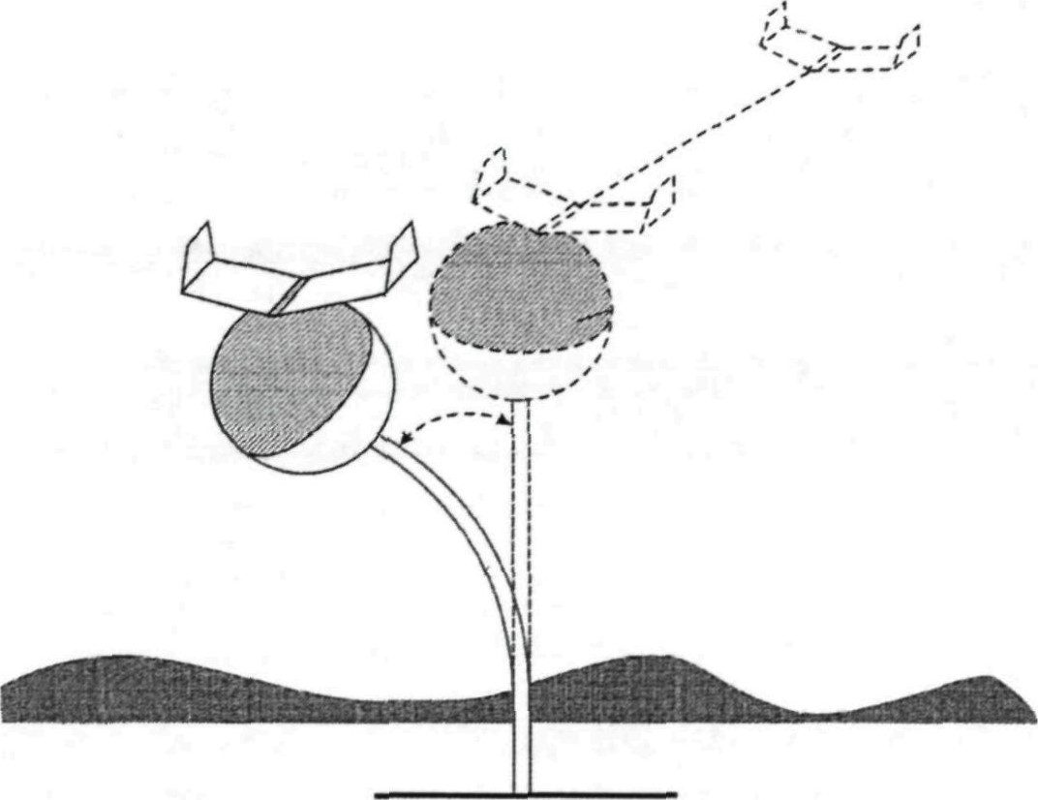
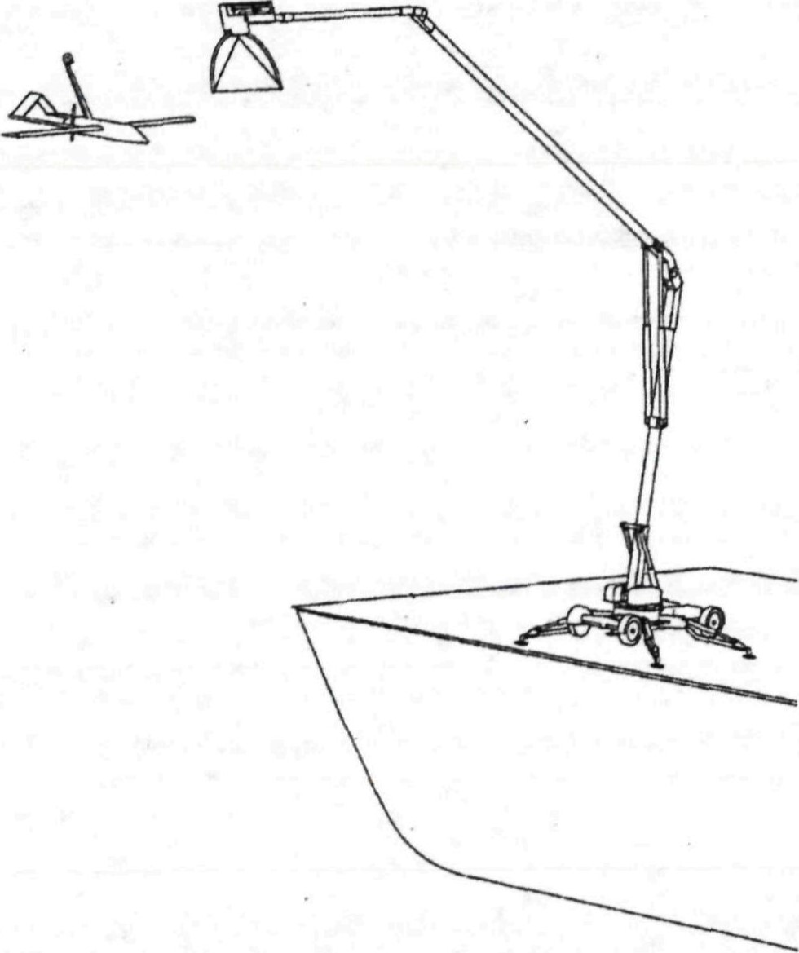
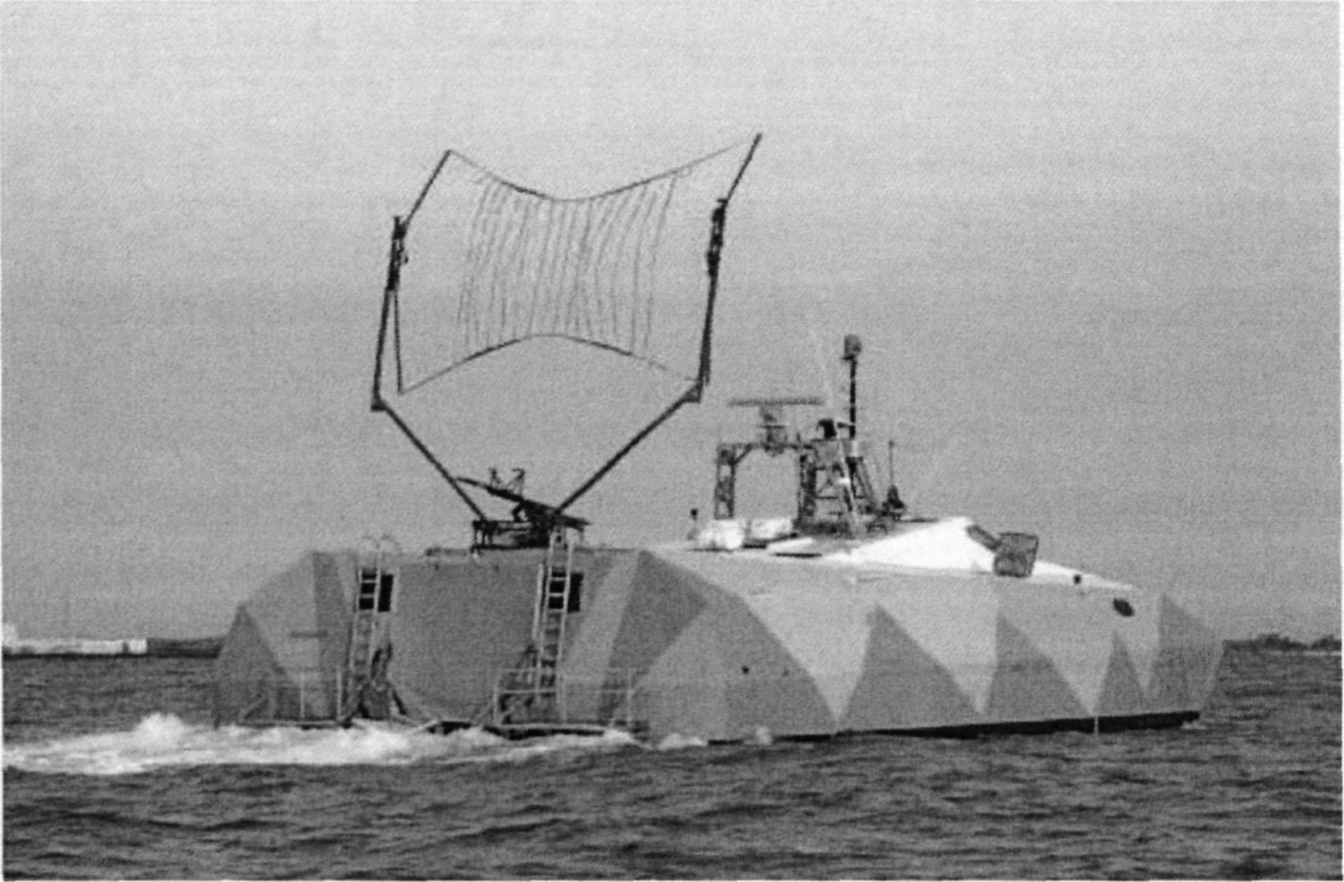
Анализ методов посадки БПЛА на борт судна
2. Метод с использованием посадочного приспособления-шара
3. Метод с использованием электромеханического устройства захвата ЛА
Метод посадки с использованием
поворотной рамы (посадка в сеть)

Slide 7
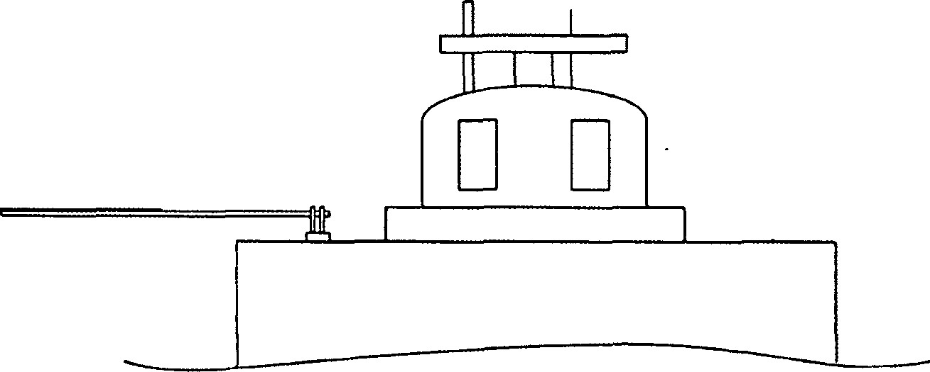
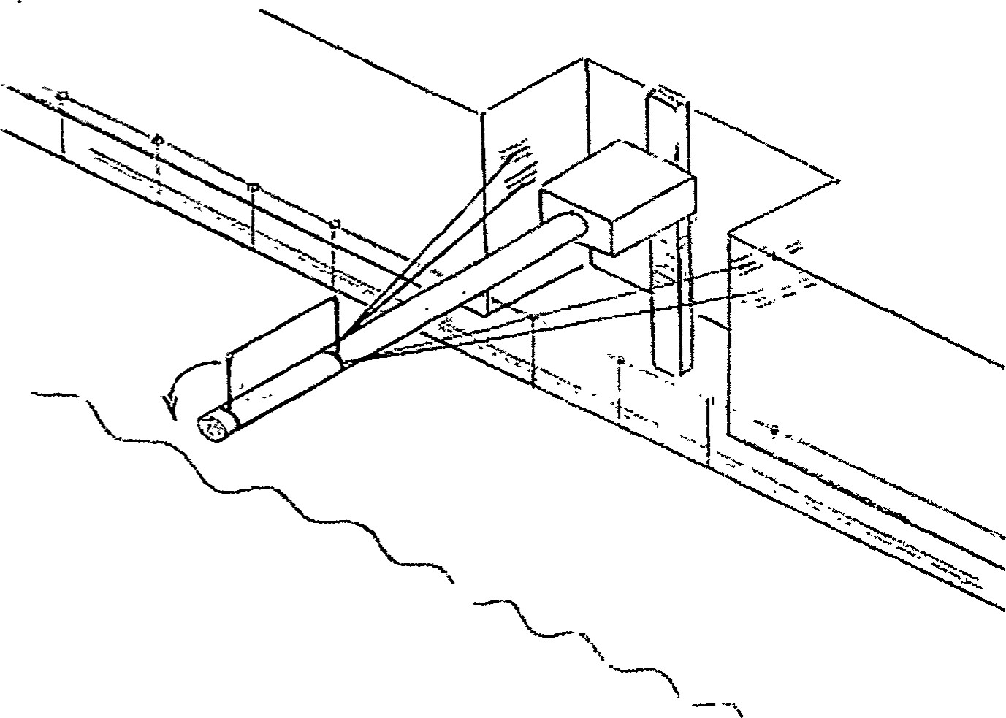
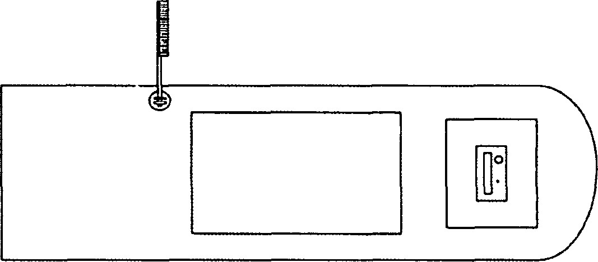
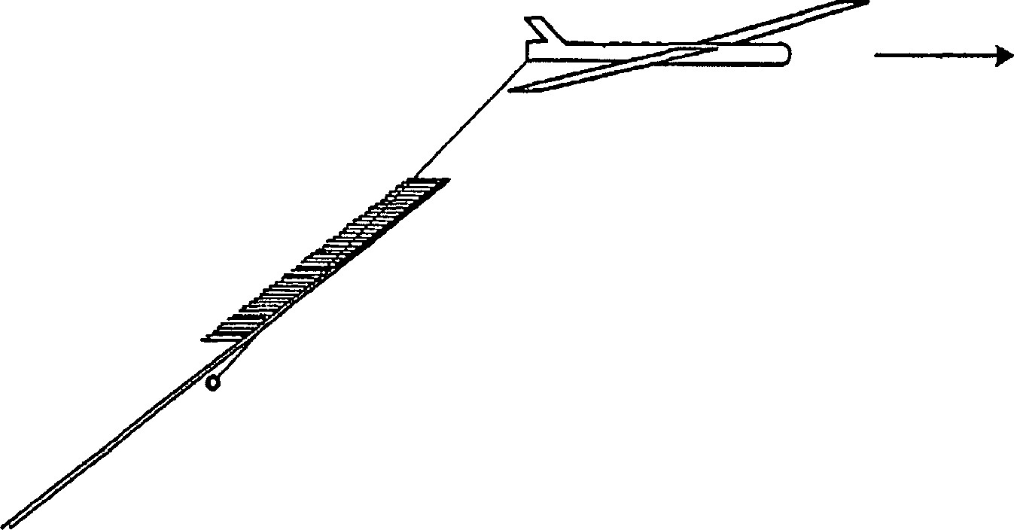
Выбор метода посадки БПЛА
6. Метод с использованием кран-балки
ПРЕИМУЩЕСТВА ПЕРЕД ДРУГИМИ МЕТОДАМИ:
1. Позволяет использовать БПЈIА с большей массой, размером и скоростью;
2. Не снижает мобильность всего комплекса и не демаскирует его;
3. В случае неудачного сцепления, ЛА существенной массы не может нанести серьёзные повреждения надстройкам судна.
Метод c использованием поворотной балки

Slide 8
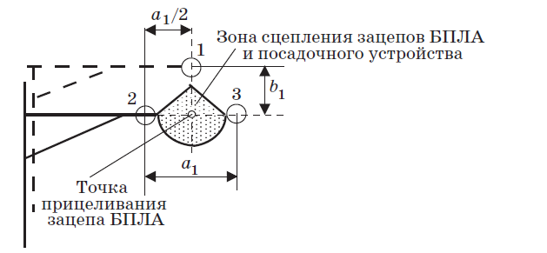
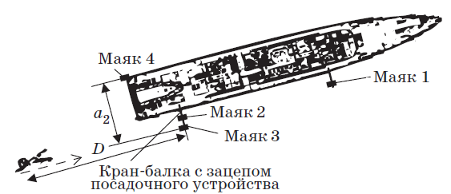
Выбор метода посадки БПЛА
Расположение ориентиров БПЛА в
вертикальной плоскости
Расположение ориентиров БПЛА в горизонтальной плоскости

Slide 9
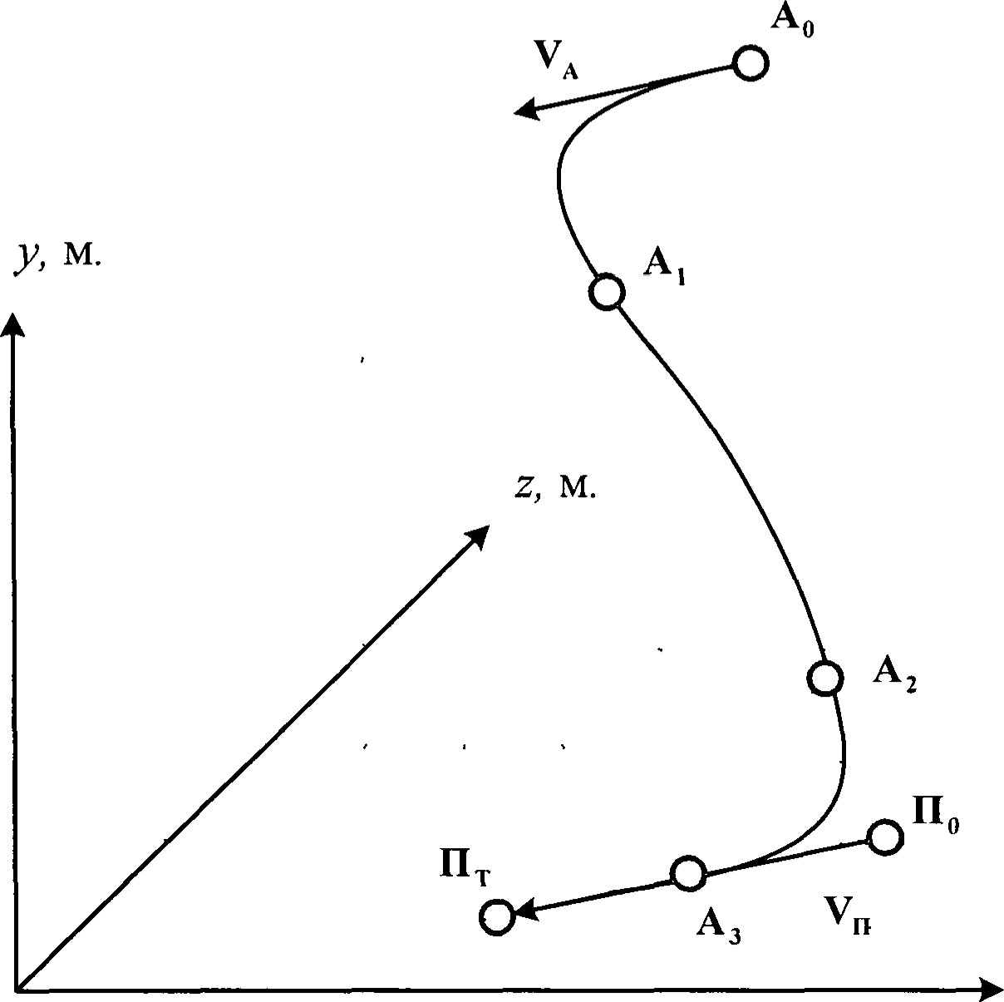
Анализ алгоритма управления посадкой БПЛА
Траектория сближения БПЛА и судна носителя

Slide 10
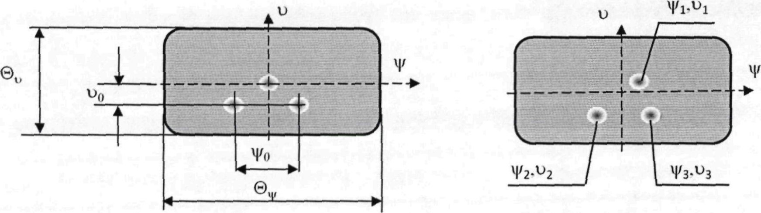
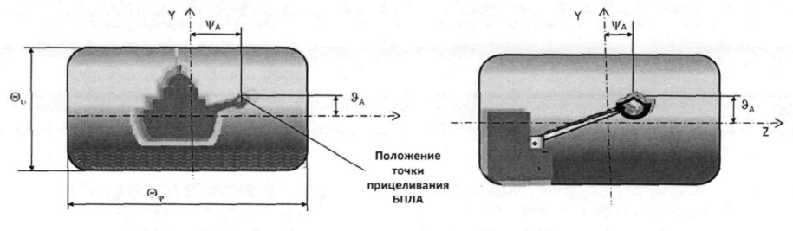
Управление посадкой БПЛА на заданном
участке при использовании ТВК
Отображение маяков на приемном устройстве
Управление посадкой БПЛА на участке самонаведения

Slide 11
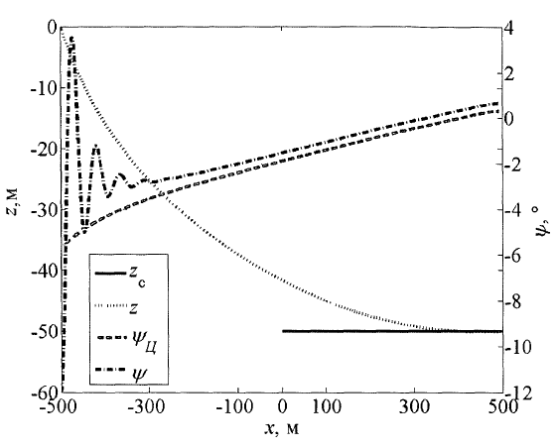
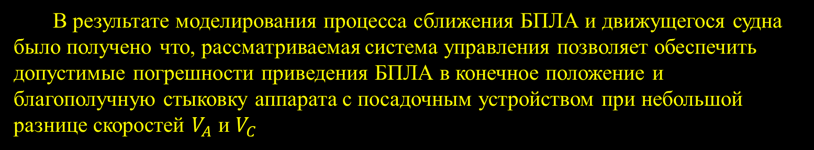
Оценка точности приведения БПЛА к посадочному
устройству при использовании ТВК
В результате моделирования процесса сближения БПЛА и движущегося судна было получено что, рассматриваемая система управления позволяет обеспечить допустимые погрешности приведения БПЛА в конечное положение и благополучную стыковку аппарата с посадочным устройством при небольшой разнице скоростей $V_{A}$ и $V_{C}$

Slide 12
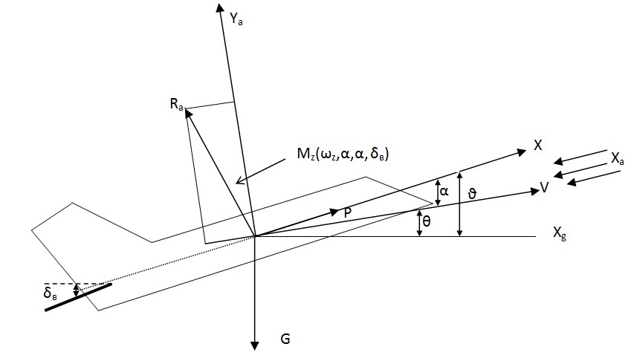
Разработка расширенной математической модели
системы управления ЛА
Создана модель конструктивных особенностей БПЛА, определены цели и технические требования к системе управления. Была предложена классификация задач и методы решения этих задач при реализации системы управления при продольном движении.

Slide 13
Анализ результатов экспериментов, полученных в
среде Matlab, при различных условиях полета
Математическая модель продольного движения БПЛА позволяет определить параметры управления, провести оценку времени с учетом переходных процессов для уменьшения перерегулирования и обеспечивает моделирование режимов управления БПЛА.
Система автоматического управления вертикальной скорости имеет минимальную длительность переходного процесса равную 15 с при 𝐻̇з= 20 м/с и является астатической по отношению к управляющему воздействию, возмущающему моменту.

Slide 14
Результаты работы
Исследованы компоненты бортовой аппаратуры БПЛА, определены способы с высокоточного наведения посадки на борт маломерного судна;
Проанализированы методы точности измерения дальности и точности углового положения маяков для информационно-технического обеспечения;
Предложены меры повышения точности при использовании предложенного способа компенсации влияния качки;
Проведены исследования модели в среде моделирования Matlab Simulink, созданной на основе вышеперечисленных действий;
Предложены структурные и функциональные схемы системы управления БПЛА;
По теме работы опубликовано две статьи.

Slide 15


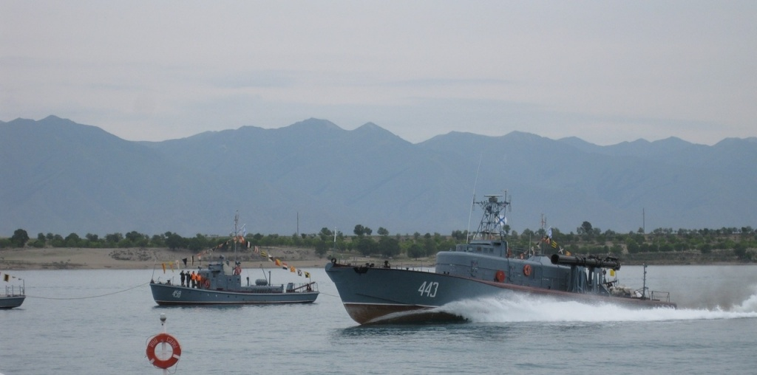
954-я испытательная база противолодочного вооружения ВМФ России (КИРГИЗИЯ, Иссык-куль)
БТК проекта 206 Имеет два 533-мм торпедных аппарата для отстрела опытных торпед. Использовался при испытаниях подводных ракет типа «Шквал».

Slide 16
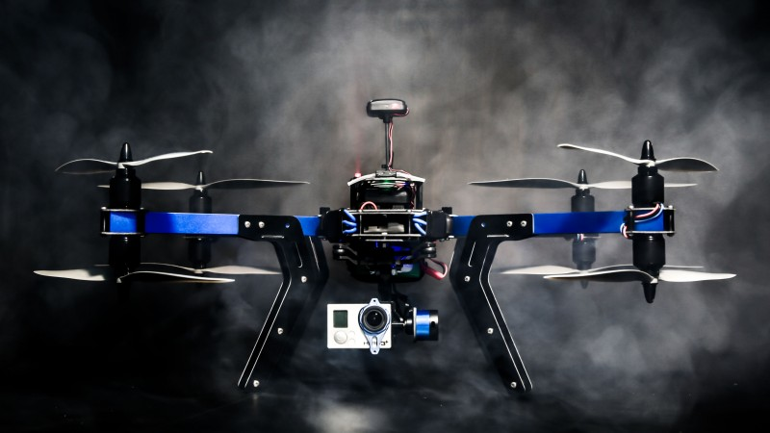
Спасибо за внимание!!!

